Slide 1




KHÓA LUẬN TỐT NGHIỆP
XÂY DỰNG WEBSITE TMĐT TRIỂN KHAI TRÊN
NỀN TẢNG AMAZON WEB SERVICES/NGINX
Giáo viên hướng dẫn: CTI060 Nguyễn Hùng Cường
Nhóm sinh viên: A44059 - Tống Đức Luận
A43839 - Nguyễn Thị An
Notes:
Em xin chào tất cả các quý thầy cô trong ban hội đồng và các bạn sinh viên. Em tên là Nguyễn Thị An. Hôm nay em đại diện nhóm em gồm 2 thành viên là em và bạn Tống Đức Luận xin giới thiệu đề tài khóa luận tốt nghiệp: "Xây dựng website thương mại điện tử triển khai trên nền tảng Amazon Web Services và Nginx“ dưới sự hướng dẫn của thầy Nguyễn Hùng Cường. Trong đó, em đảm nhiệm vị trí BA và test manual, bạn Luận làm dev ạ

Slide 2

NỘI DUNG
01
Tổng quan đề tài
04
Thiết kế cơ sở dữ liệu
02
Kiến trúc hệ thống
05
Tổng kết
03
Đặc tả chức năng
06
Giới thiệu chương trình và demo sản phẩm

Slide 3

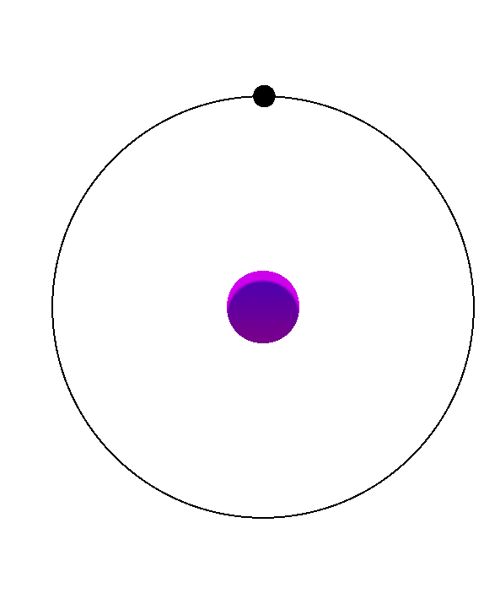
01
TỔNG QUAN ĐỀ TÀI

Slide 4
MÔ TẢ BÀI TOÁN
Thực trạng:
Ngày nay, với sự phát triển nhanh chóng của công nghệ và xu hướng tiêu dùng trực tuyến, nhu cầu đặt và giao đồ ăn online đang bùng nổ.
Tuy nhiên, nhiều nhà hàng vẫn chưa có hệ thống trực tuyến để hỗ trợ khách hàng đặt món. làm giảm hiệu quả kinh doanh.
Khách hàng phải liên hệ trực tiếp hoặc qua điện thoại để đặt món, gây tốn thời gian và không tối ưu hóa được quá trình giao nhận.
Xây dựng một hệ thống đặt và giao đồ ăn trực tuyến, cho phép khách hàng dễ dàng đặt món, theo dõi đơn hàng và thanh toán, đồng thời giúp nhà hàng quản lý đơn hàng và giao hàng hiệu quả hơn.
Notes:
Ngày nay, với sự phát triển nhanh chóng của công nghệ và nhu cầu tiêu dùng trực tuyến tăng cao, các dịch vụ giao hàng và mua sắm trực tuyến đã trở nên rất phổ biến.
Tuy nhiên, nhiều nhà hàng chưa có hệ thống trực tuyến để hỗ trợ khách hàng đặt món, dẫn đến việc phải gọi điện thoại hoặc đặt trực tiếp, gây tốn thời gian và không tối ưu hóa quy trình kinh doanh.
Để giải quyết vấn đề này, nhóm chúng em đã lựa chọn đề tài xây dựng một hệ thống đặt và giao đồ ăn trực tuyến nhằm cung cấp giải pháp hiệu quả, giúp khách hàng dễ dàng đặt món, theo dõi đơn hàng và thanh toán trực tuyến đồng thời giúp nhà hàng quản lý đơn hàng và giao hàng hiệu quả, tối ưu hóa quá trình kinh doanh

Slide 5

MÔ TẢ BÀI TOÁN
Các chức năng chính
Tìm kiếm sản phẩm
Quản lý sản phẩm
Quản lý giỏ hàng
Quản lý loại sản phẩm
Quản lý đơn mua
Quản lý nhà cung cấp
Đặt hàng
Quản lý mã giảm giá
Thanh toán
Quản lý khách hàng
Quản lý thông tin cá nhân
Quản lý hóa đơn

Slide 6

02
MÔ HÌNH KIẾN TRÚC SỬ DỤNG

Slide 7
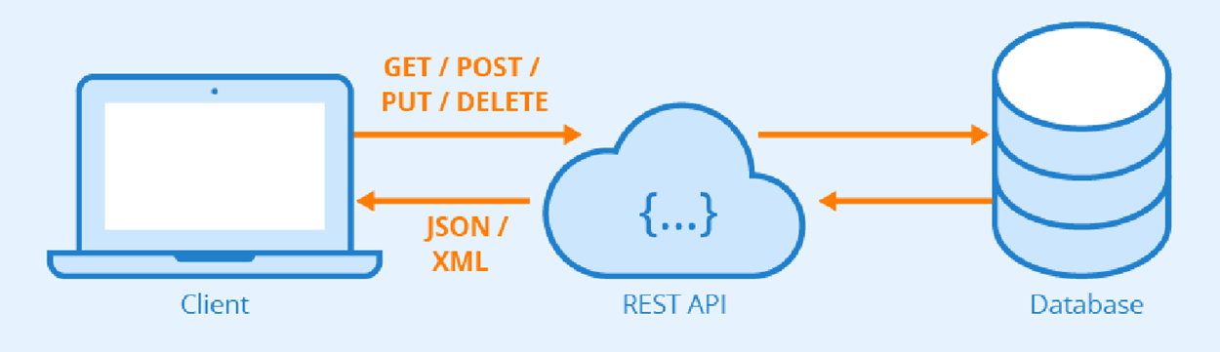
MÔ HÌNH KIẾN TRÚC
Sơ đồ kiến trúc Client - Server
Notes:
Quy trình hoạt động:
Khi người dùng thực hiện một thao tác trên giao diện (ví dụ: đặt hàng), yêu cầu này sẽ được gửi từ Client đến Server.
Server tiếp nhận, xử lý logic nghiệp vụ, truy xuất dữ liệu cần thiết từ cơ sở dữ liệu, và gửi lại kết quả cho Client.
Giao diện sau đó sẽ cập nhật để phản ánh kết quả trả về từ Server
.Ưu điểm của mô hình Client-Server: Giúp phân chia rõ ràng vai trò giữa giao diện người dùng và xử lý nghiệp vụ, dễ dàng mở rộng và bảo trì hệ thống. Khi triển khai trên AWS, hệ thống có khả năng mở rộng linh hoạt và đảm bảo độ ổn định cao.

Slide 8






CÔNG NGHỆ SỬ DỤNG
Fron-tend: Reactjs, Vite
Database: My SQL
Back-end: Spring boot, Hibernate
Notes:
Frontend: Chúng em sử dụng ReactJS kết hợp với Vite để xây dựng giao diện người dùng. Điều này giúp tối ưu hóa hiệu suất và tăng tốc độ tải trang.
Hệ thống backend được xây dựng bằng Spring Boot, một framework Java mạnh mẽ giúp dễ dàng phát triển các ứng dụng web CÙNG VỚI HIBERNATE. Backend sẽ kết nối với cơ sở dữ liệu MySQL để truy xuất và quản lý dữ liệu.

Slide 9

CÔNG NGHỆ SỬ DỤNG
TRIỂN KHAI TRÊN AMAZON WEB SERVICES
Nền tảng điện toán đám mây hàng đầu, cung cấp các dịch vụ như lưu trữ, máy chủ, cơ sở dữ liệu, và mạng.
Dễ dàng tạo và quản lý máy chủ ảo (EC2), lưu trữ file (S3), quản lý cơ sở dữ liệu (RDS), và cấu hình phân phối nội dung toàn cầu (CloudFront).
Notes:
Ngoài những tính năng cốt lõi, nhóm em đã nghiên cứ và tiến hành triển khai trên AWS. Aws là nền tảng điện toán đám mây hàng đầu, Nền tảng điện toán đám mây hàng đầu, cung cấp các dịch vụ như lưu trữ, máy chủ, cơ sở dữ liệu, và mạng. các dịch vụ phong phú và linh hoạt cho việc lưu trữ và vận hành hệ thống. Việc triển khai hệ thống trên AWS
Giúp đảm bảo tính ổn định, khả năng mở rộng linh hoạt và bảo mật cho toàn
Việc triển khai trên AWS cho phép hệ thống xử lý một lượng lớn người dùng mà không làm giảm hiệu suất. Khi số lượng người dùng tăng đột biến, hệ thống có thể tự động mở rộng để đáp ứng nhu cầu mà không cần phải cấu hình lại từ đầu.

Slide 10

CÔNG NGHỆ SỬ DỤNG
Docker
Docker là một công cụ quan trọng trong DevOps, giúp triển khai ứng dụng một cách nhất quán và tự động hóa dễ dàng hơn.
Khi deploy website, Docker cho phép đóng gói ứng dụng vào các container độc lập giúp đơn giản hóa quá trình phát triển, kiểm thử và triển khai đồng thời dễ dàng quản lý, mở rộng trên nền tảng đám mây AWS.

Slide 11

CÔNG CỤ THIẾT KẾ
Figma
Figma là một công cụ thiết kế giao diện người dùng (UI) và trải nghiệm người dùng (UX) phổ biến, hoạt động hoàn toàn trên nền tảng web.
Thiết kế giao diện trực quan
Cộng tác thời gian thực
Quản lý thư viện thiết kế
Tích hợp và plugin
Notes:
quanFigma cung cấp các công cụ mạnh mẽ để thiết kế giao diện từ cơ bản đến phức tạp
với khả năng tạo wireframe, mockup, và prototype.Hỗ trợ thiết kế vector giúp tạo ra các biểu tượng,
hình ảnh và thành phần giao diện sắc nét.
Cộng tác thời gian thực
Cho phép nhiều người dùng cùng làm việc trên một dự án đồng thời, giúp dễ dàng chia sẻ và nhận phản hồi.
Theo dõi sự thay đổi và phiên bản thiết kế ngay lập tức, tối ưu hóa quy trình làm việc nhóm.
4. Tích hợp và plugin
Figma hỗ trợ nhiều plugin và tích hợp với các công cụ khác như Zeplin, Slack, Trello để nâng cao năng suất.
Cung cấp khả năng xuất thiết kế sang nhiều định dạng như PNG, SVG, PDF, hoặc chia sẻ trực tiếp với các nhà phát triển.
5. Quản lý thư viện thiết kế
Tạo và quản lý các thành phần giao diện dùng chung (components), bộ kiểu chữ, màu sắc để đảm bảo tính nhất quán trong toàn bộ dự án.

Slide 12
03
ĐẶC TẢ CÁC CHỨC NĂNG

Slide 13

TÁC NHÂN HỆ THỐNG
STT | Tên tác nhân | Chức năng
1 | Người dùng thông thường (User) | Đăng ký, Đăng nhập, Tìm kiếm sản phẩm, Quản lý giỏ hàng,Quản lý thông tin cá nhân, Đặt hàng, Thanh toán, Quản lý đơn mua
2 | Người quản lý hệ thống ( Admin) | Quản lý sản phẩm, quản lý loại sản phẩm, quản lý nhà cung cấp, quản lý mã giảm giá, quản lý khách hàng, quản lý hóa đơn.

Slide 14
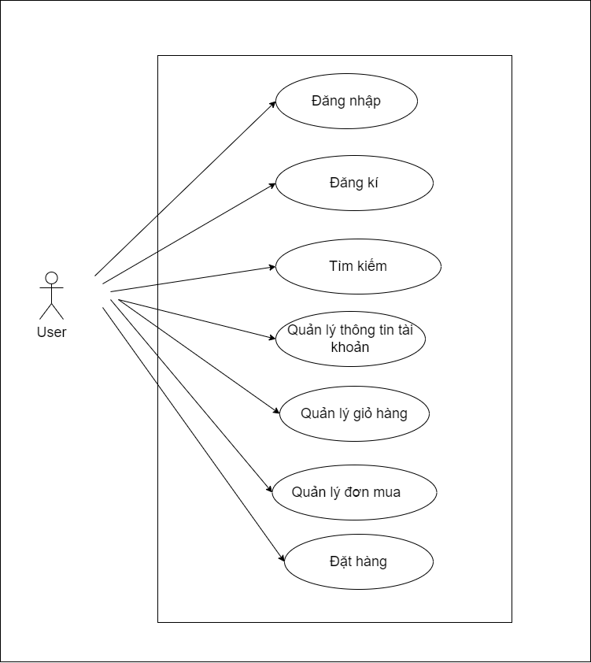
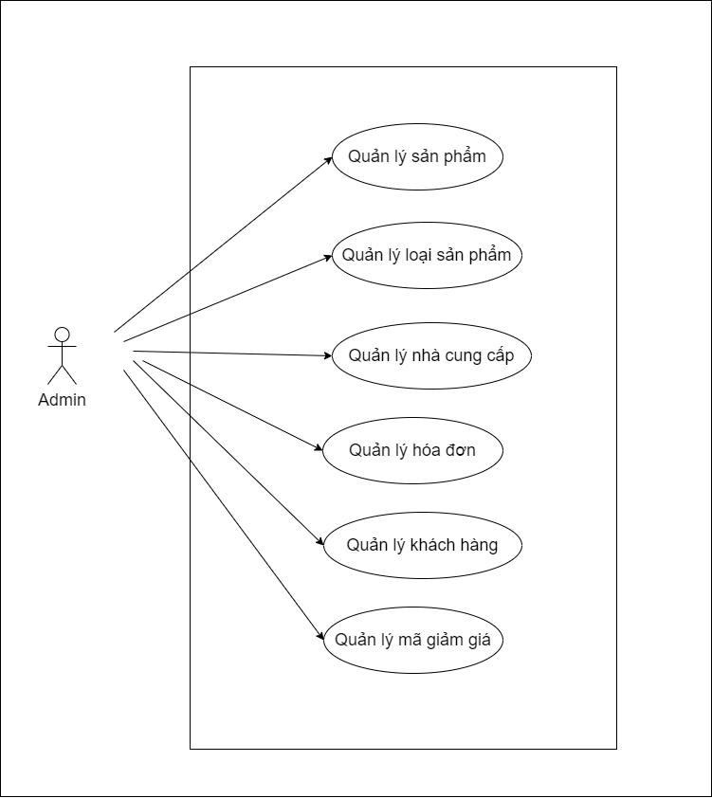
SƠ ĐỒ USECASE
Sơ đồ usecase người dùng (User)
Sơ đồ usecase người quản trị (Admin)

Slide 15
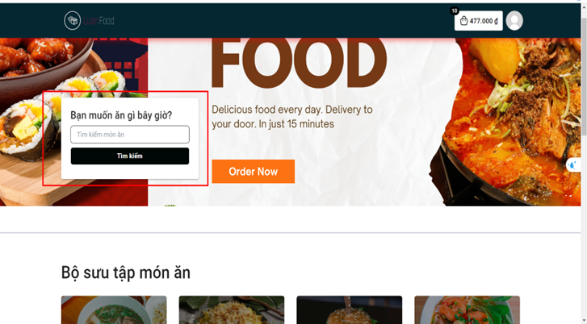
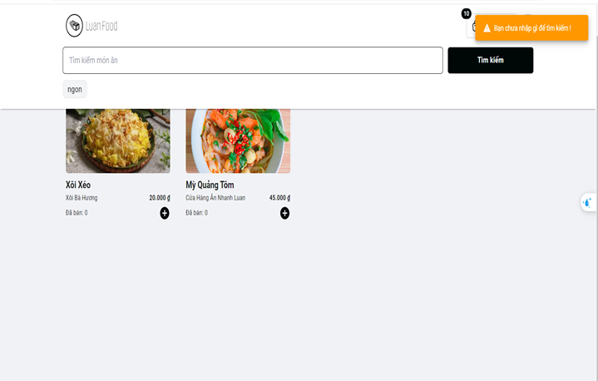
Thiết kế giao diện
Giao diện: Tìm kiếm sản phẩm

Slide 16
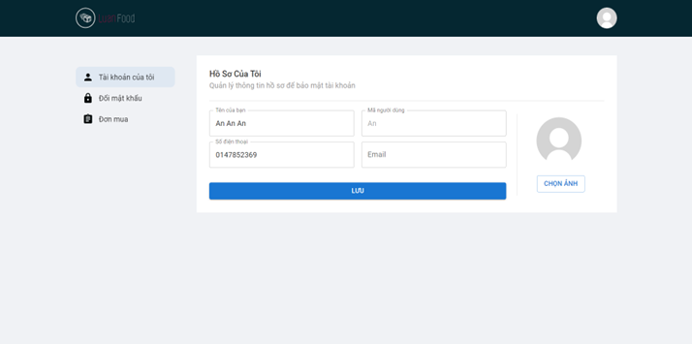
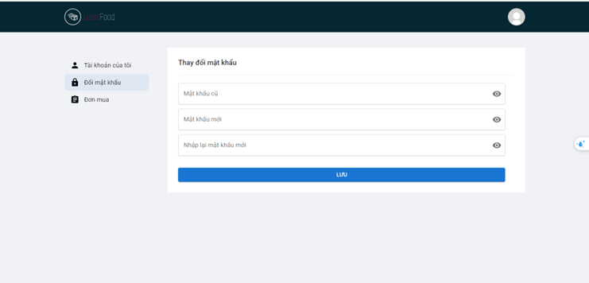
Thiết kế giao diện
Giao diện: Quản lý thông tin cá nhân

Slide 17
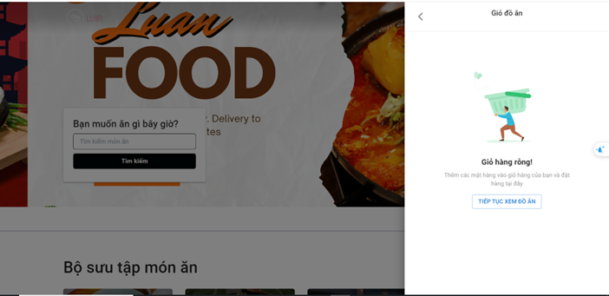
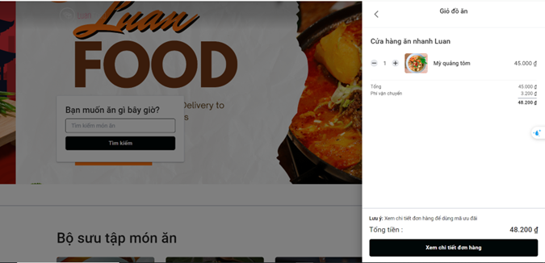
Thiết kế giao diện
Giao diện: Quản lý giỏ hàng

Slide 18
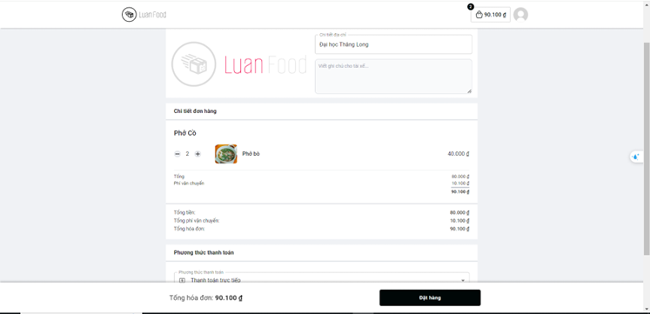
Thiết kế giao diện
Giao diện: Đặt hàng

Slide 19
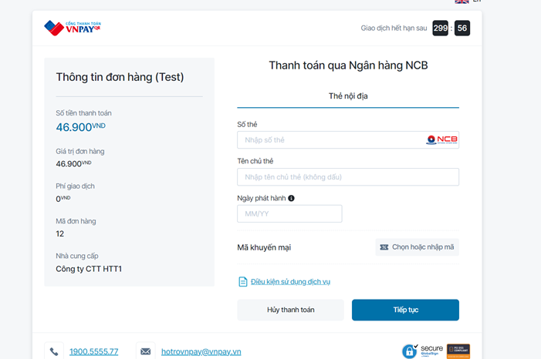
Thiết kế giao diện
Giao diện: Đặt hàng (Thanh toán online)

Slide 20
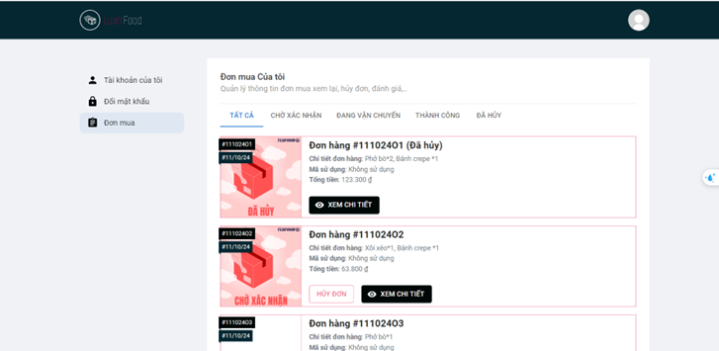
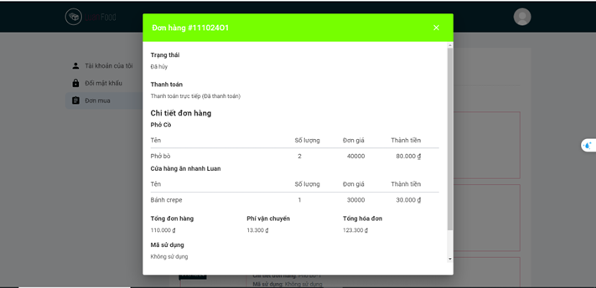
Thiết kế giao diện
Giao diện: Quản lý đơn mua

Slide 21
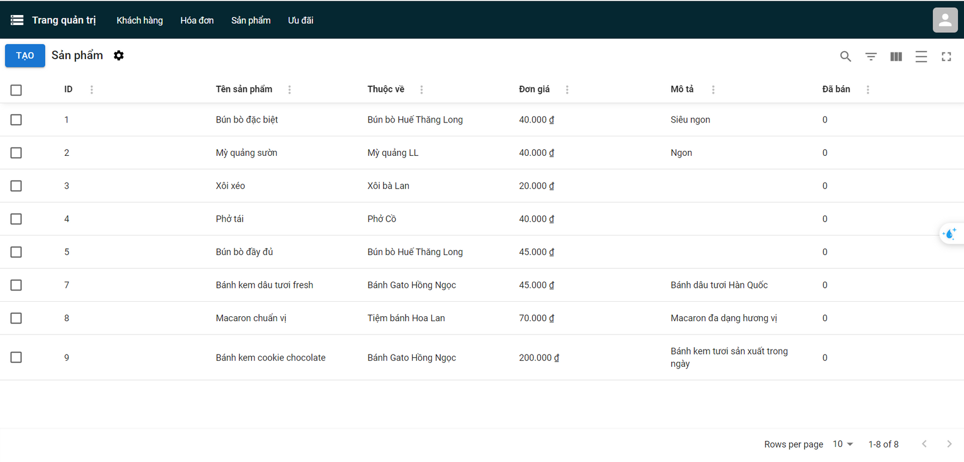
Thiết kế giao diện
Giao diện: Quản lý sản phẩm

Slide 22
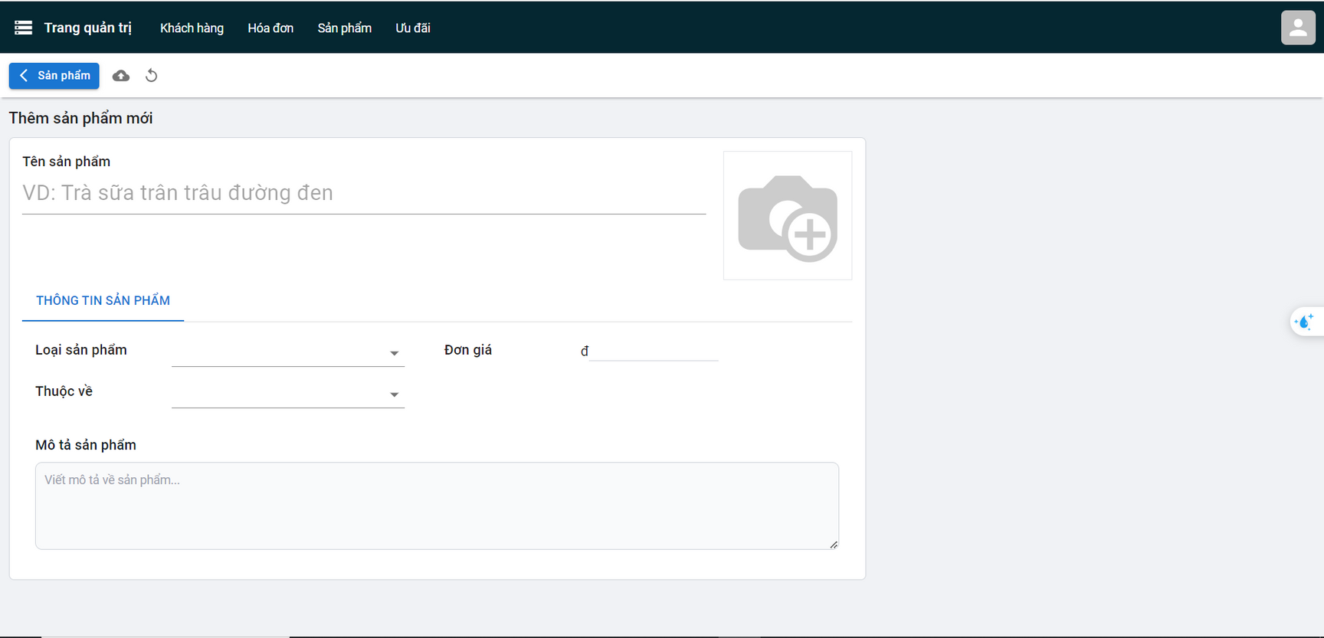
Thiết kế giao diện
Giao diện: Quản lý sản phẩm (Thêm mới)

Slide 23
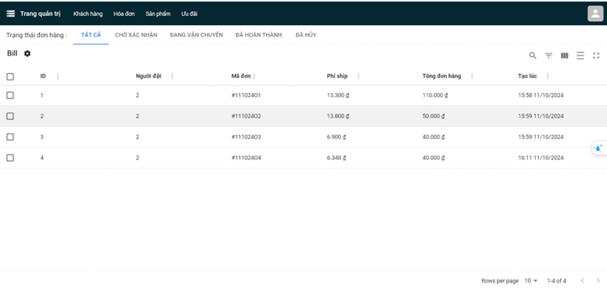
Thiết kế giao diện
Giao diện: Quản lý hóa đơn

Slide 24
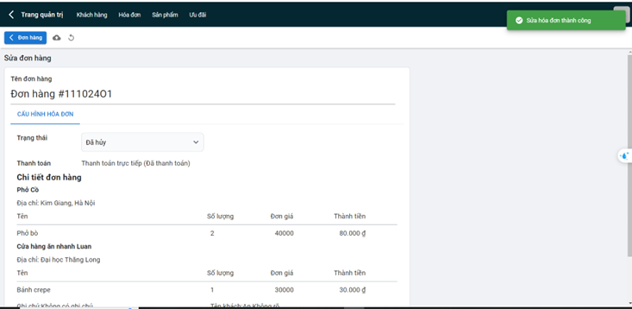
Thiết kế giao diện
Giao diện: Quản lý hóa đơn

Slide 25
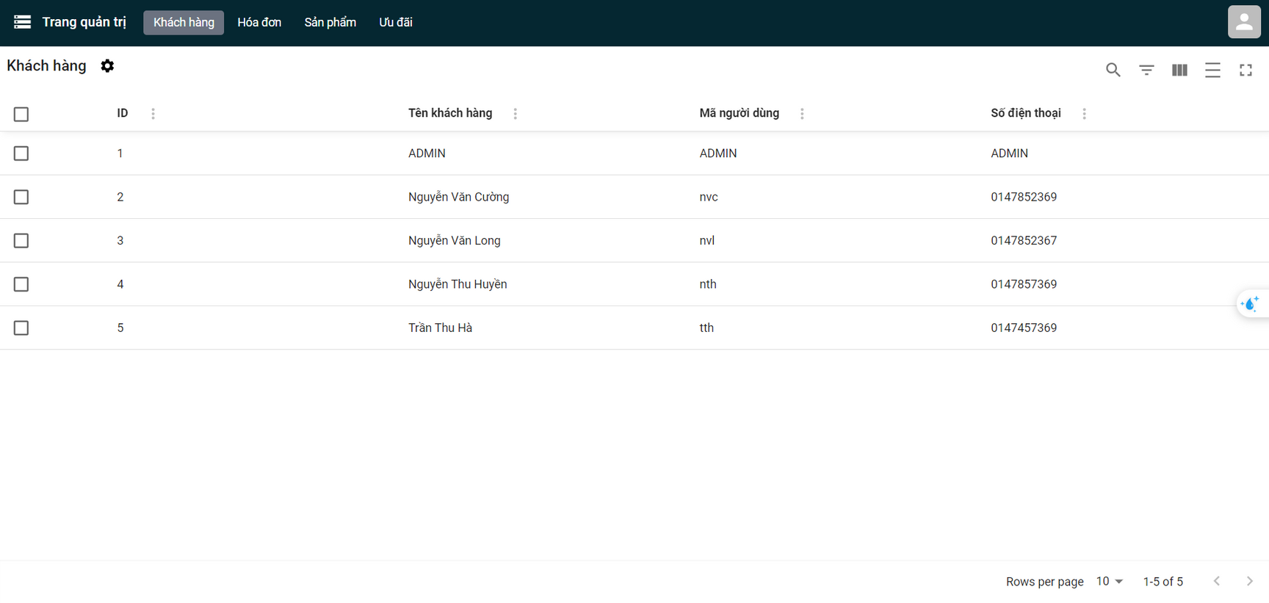
Thiết kế giao diện
Giao diện: Quản lý khách hàng

Slide 26
04
CƠ SỞ DỮ LIỆU

Slide 27
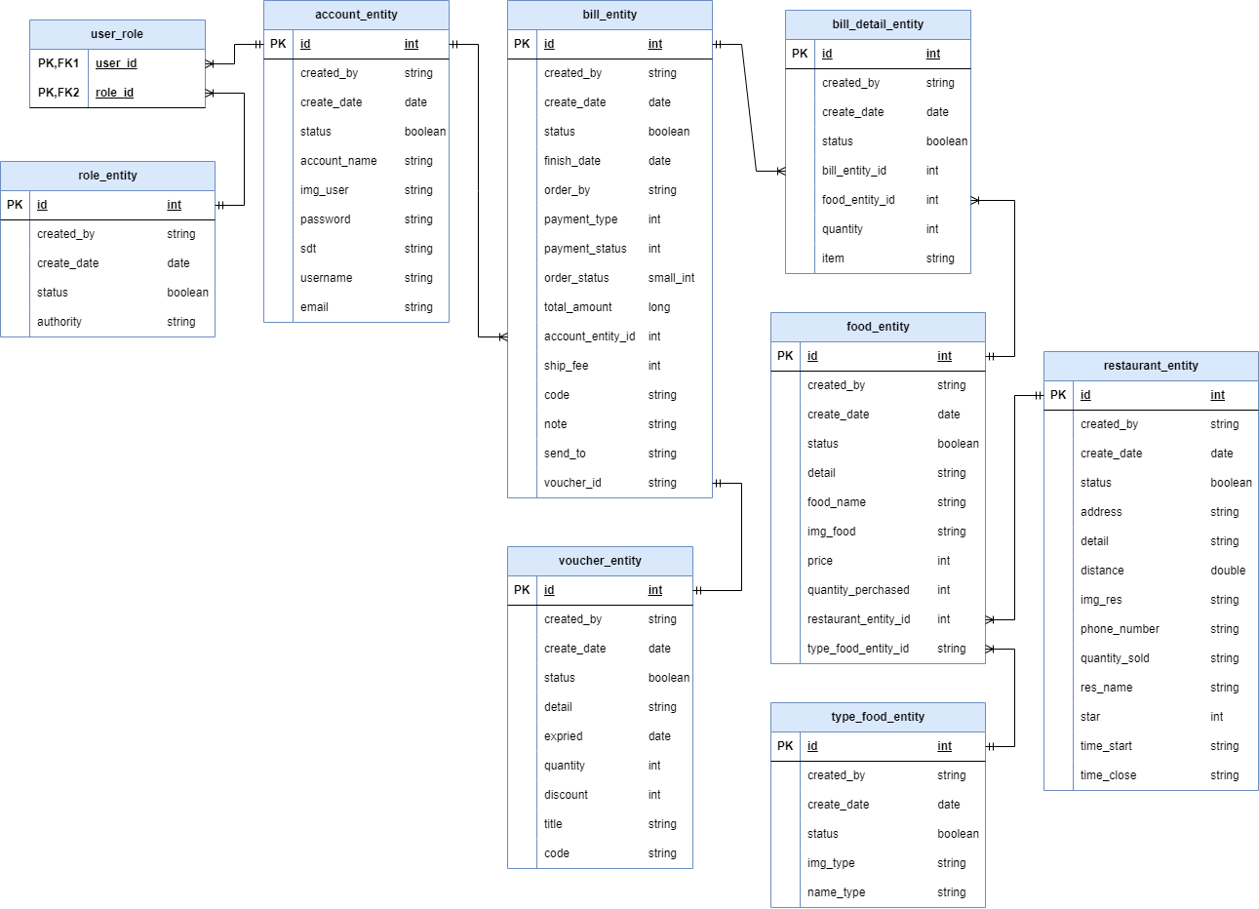
Lược đồ cơ sở dữ liệu
Notes:
Account: Lưu thông tin người dùng thông thường trên trang web.
user_role Bảng trung gian biểu diễn mối quan hệ giữa role và account
role : Lưu thông tin quyền của người dùng thông thường trên trang web
Restaurant: Lưu thông tin nhà hàng trên trang web.
Food: Lưu thông tin món ăn trên trang web
type_food: Lưu thông tin kiểu món ăn trên trang web
Bill: Lưu thông đơn đặt hàng trên trang web
bill_detail: Lưu thông tin chi tiết đơn đặt trên trang web
Voucher: Lưu thông tin kiểu mã ưu đãi trên trang web
Bảng account và role:
Mối quan hệ: 1-nhiều (One-to-Many).
Chi tiết: Mỗi người dùng (account) có một quyền (role). Một quyền có thể được gán cho nhiều người dùng khác nhau. Khóa ngoại id_role trong bảng account liên kết với khóa chính id của bảng role.
Bảng order và account:
Mối quan hệ: 1-nhiều (One-to-Many).
Chi tiết: Mỗi đơn hàng (order) được thực hiện bởi một người dùng (account). Khóa ngoại id_account trong bảng order liên kết với khóa chính id của bảng account, giúp xác định ai là người đặt hàng.
Bảng detail_order và order:
Mối quan hệ: 1-nhiều (One-to-Many).
Chi tiết: Mỗi đơn hàng (order) có thể có nhiều chi tiết (detail_order). Bảng detail_order chứa khóa ngoại id_order liên kết với khóa chính của bảng order để ghi nhận các món ăn thuộc đơn hàng cụ thể nào.
Bảng detail_order và food:
Mối quan hệ: 1-nhiều (One-to-Many).
Chi tiết: Một món ăn (food) có thể xuất hiện trong nhiều chi tiết đơn hàng (detail_order). Khóa ngoại id_food trong bảng detail_order liên kết với khóa chính của bảng food để chỉ ra món ăn nào được đặt trong các đơn hàng.
Bảng food và type_food:
Mối quan hệ: 1-nhiều (One-to-Many).
Chi tiết: Mỗi loại món ăn (type_food) có thể có nhiều món ăn (food). Bảng food có khóa ngoại id_type_food liên kết với khóa chính của bảng type_food để chỉ ra món ăn thuộc loại nào.
Bảng food và restaurant:
Mối quan hệ: 1-nhiều (One-to-Many).
Chi tiết: Mỗi nhà hàng (restaurant) có thể cung cấp nhiều món ăn (food). Khóa ngoại id_restaurant trong bảng food liên kết với khóa chính của bảng restaurant để chỉ ra món ăn được cung cấp bởi nhà hàng nào.
Bảng order và voucher:
Mối quan hệ: 1-nhiều (One-to-Many) hoặc nhiều-nhiều (Many-to-Many) tùy thuộc vào thiết kế chi tiết.
Chi tiết: Mỗi đơn hàng có thể áp dụng một mã ưu đãi (voucher). Nếu một mã ưu đãi có thể áp dụng cho nhiều đơn hàng khác nhau, thì cần sử dụng bảng trung gian để ghi nhận mối quan hệ này.

Slide 28
05
KẾT LUẬN

Slide 29

KẾT QUẢ ĐẠT ĐƯỢC
Triển khai trên AWS:
Hệ thống thương mại điện tử đã được xây dựng và triển khai thành công trên nền tảng Amazon Web Services (AWS).
Việc triển khai trên AWS giúp hệ thống đảm bảo tính ổn định, khả năng mở rộng linh hoạt và độ bảo mật cao, phù hợp với việc mở rộng người dùng khi cần thiết​.
Thanh toán trực tuyến:
Hệ thống đã tích hợp thành công tính năng thanh toán trực tuyến, cho phép người dùng hoàn tất giao dịch mua sắm dễ dàng. Đây là một trong những tính năng cốt lõi giúp nâng cao trải nghiệm mua sắm của khách hàng

Slide 30
KẾT QUẢ ĐẠT ĐƯỢC
Về mặt công nghệ, hệ thống sử dụng React cho phần giao diện người dùng (frontend) và Spring Boot cho phần xử lý logic nghiệp vụ (backend), cùng với MySQL để quản lý cơ sở dữ liệu.
Những tính năng cốt lõi: Tìm kiếm sản phẩm, đặt hàng, quản lý giỏ hàng và đơn hàng, quản lý hóa đơn…

Slide 31
HẠN CHẾ
Hiệu năng khi tải lớn:
Mặc dù hệ thống hoạt động ổn định trong môi trường thử nghiệm với số lượng người dùng giới hạn, nhưng có thể gặp phải tình trạng tải chậm khi lượng truy cập tăng cao. Điều này là do giới hạn tài nguyên của bản dùng thử AWS và việc chưa tối ưu hóa các thuật toán.
​
Tính năng chưa hoàn thiện:
Các tính năng nâng cao như theo dõi đơn hàng theo thời gian thực, tích hợp bản đồ vị trí địa lý và gợi ý sản phẩm dựa trên hành vi người dùng chỉ mới ở giai đoạn thử nghiệm hoặc chưa hoàn thành​.

Slide 32
HƯỚNG PHÁT TRIỂN DỰ ÁN
Tối ưu hóa hiệu năng:
Nâng cấp cơ sở dữ liệu và thuật toán xử lý để đảm bảo hiệu suất khi có lưu lượng người dùng cao. Xem xét việc sử dụng các dịch vụ mạnh hơn của AWS và áp dụng caching.
Nâng cao bảo mật:
Áp dụng thêm các biện pháp bảo mật và triển khai tường lửa ứng dụng web (WAF) để ngăn chặn các cuộc tấn công​.
Mở rộng tính năng:
Tích hợp tính năng theo dõi đơn hàng theo thời gian thực, hỗ trợ đa ngôn ngữ và tối ưu hóa giao diện người dùng (UX/UI) để nâng cao trải nghiệm người dùng/.

Slide 33
06
GIỚI THIỆU CHƯƠNG TRÌNH VÀ DEMO SẢN PHẨM

Slide 34
CẢM ƠN QUÝ THẦY CÔ VÀ CÁC BẠN ĐÃ LẮNG NGHE!

